Slide 1
LA GENTE SIEMPRE VA CRITICAR. MATEO.11:18-19.
INTRODUCCION:
Como cristianos siempre debemos ser los mejores en este mundo, debemos ser la luz de este mundo.
Mateo.5:16.
Así brille vuestra luz delante de los hombres, para que vean vuestras buenas acciones y glorifiquen a vuestro Padre que está en los cielos.
Debemos ser ejemplo en todo.
I Timoteo.4:12.
No permitas que nadie menosprecie tu juventud; antes, sé ejemplo de los creyentes en palabra, conducta, amor, fe y pureza.

Slide 2
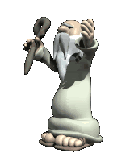
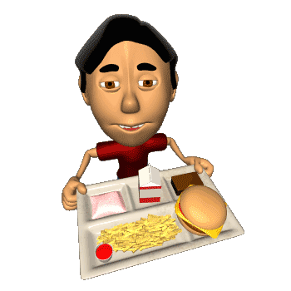
Pero lamentablemente las personas siempre van a criticar, siempre abra quienes van a hablar mal de nosotros.
Veremos lo que Jesús dijo en:
Mateo.11:18-19.
Porque vino Juan que no comía ni bebía, y dicen: "Tiene un demonio."
V.19.
Vino el Hijo del Hombre, que come y bebe, y dicen: "Mirad, un hombre glotón y bebedor de vino, amigo de recaudadores de impuestos y de pecadores." Pero la sabiduría se justifica por sus hechos.

Slide 3
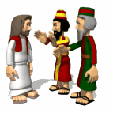
Los judíos, las personas de su tiempo criticaron tanto a Juan el bautista, como a Jesús. Aunque ninguno de los dos hizo mal, pero aun así los criticaron.
A uno porque vivía apartado y no comía de todo, dijeron demonio tiene.
Mateo.11:18.
A Jesús que si comía y era muy sociable, decían es un hombre glotón y amigo de pecadores.
No debemos de desanimarnos cuando las personas nos critiquen por estar haciendo lo bueno.

Slide 4
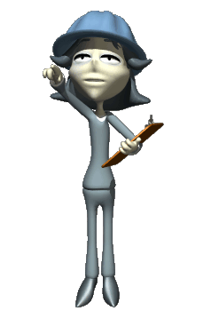
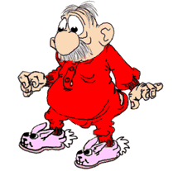
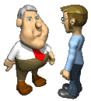
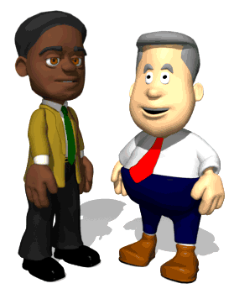
Porque siempre habrá quienes siempre estén criticando por lo que hagamos.
Si eres gordo te critican, si eres flaco te critican, si eres blanco te critican, si eres negro te critican, si eres bonito te critican, si eres feo te critican, si eres pobres te critican, si eres rico te critican. Todo esto en lo material.
Y en lo espiritual es igual si predicas fuertes te critican, si predicas suaves te critican, si exhorta te critican, sino exhorta te critican.

Slide 5
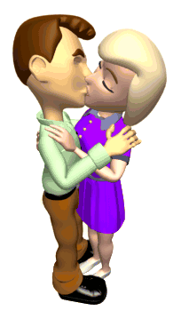
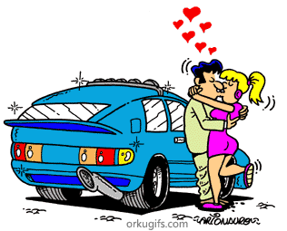
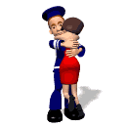
Por eso no debemos de desanimarnos si estamos haciendo la voluntad de Dios, así como lo hicieron Juan el Bautista y nuestro Señor Jesucristo.
SE LA VA A COMER.
SIEMPRE NOS VAN A CRITICAR.
“MIRA ESA MUJER CON ESE HOMBRE, DEBE ANDAR POR INTERES”.
“MIRA ESOS PARECEN LOCOS, PARECEN NIÑOS”.

Slide 6
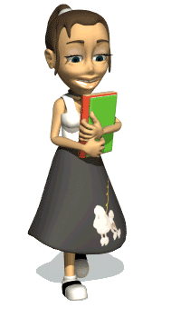
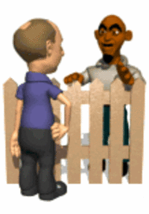
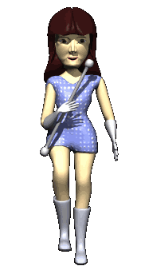
LAS CRITICAS SIEMPRE VAN A ESTAR POR QUE SIEMPRE EXISTIRAN LOS CRITICONES.
PARECE MONJA.
PARECE RAMERA.

Slide 8
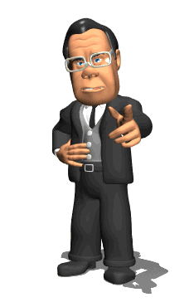
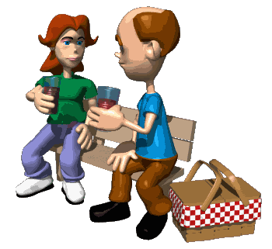
PARA EVITAR SER CRITICADO
NO HAGAS NADA.
NO DIGAS NADA.
Y NO SEAS NADA.
PERO ESTO NO SE PUEDE, ENTONCES NUNCA VAN A DEJAR DE CRITICARTE.
SOMOS PERSONA NO OBJETOS.

Slide 9
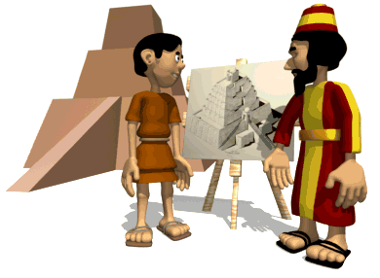
JESUS Y JUAN EL BAUTISTA CRITICADOS.
MATEO.11:18-19.
Juan el Bautista tenía una vida algo apartada su comida era diferente de lo que comían las otras personas, su vestimenta era muy humilde.
Mateo.3:4.
Y él, Juan, tenía un vestido de pelo de camello y un cinto de cuero a la cintura; y su comida era de langostas y miel silvestre.
No se vestía con ropas finas, elegantes como muchas de las personas lo hacían.

Slide 10
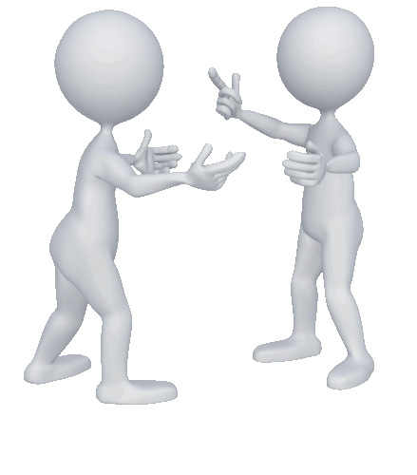
Mateo.11:8.
Mas, ¿qué salisteis a ver? ¿Un hombre vestido con ropas finas? Mirad, los que usan ropas finas están en los palacios de los reyes.
Pero por su comida su vestimenta, la gente lo critico y decían un demonio tiene.
Mateo.11:18.
Porque vino Juan que no comía ni bebía, y dicen: "Tiene un demonio."
Cuando realmente fue un gran siervo de Dios y cumplió la voluntad de Dios, era un gran profeta.

Slide 11
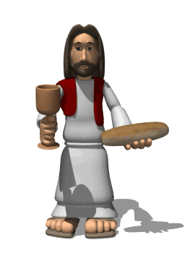
Mateo.11:11.
En verdad os digo que entre los nacidos de mujer no se ha levantado nadie mayor que Juan el Bautista; sin embargo, el más pequeño en el reino de los cielos es mayor que él.
Pero aun así fue criticado por las personas de su tiempo.
Jesús fue diferente a Juan el Bautista.
Mateo.11:19.
Vino el Hijo del Hombre, que come y bebe, y dicen: "Mirad, un hombre glotón y bebedor de vino, amigo de recaudadores de impuestos y de pecadores." Pero la sabiduría se justifica por sus hechos.

Slide 12
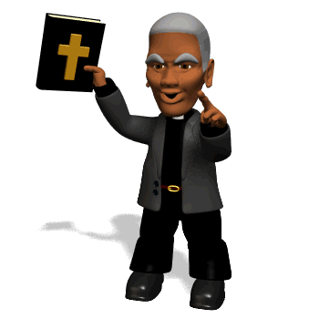
Jesús era diferente a Juan el Bautista, El comía bebía igual que las otras personas, tenía una relación con todas las personas, pero aun así las personas lo criticaron, aun cuando Jesús nunca peco.
I Pedro.2:22.
EL CUAL NO COMETIO PECADO, NI ENGAÑO ALGUNO SE HALLO EN SU BOCA;
Y así fue criticaron a Jesús.
Jesús fue acusado de muchas cosas.
Pablo fue criticado como loco.

Slide 13
Marcos.15:3.
Y los principales sacerdotes le acusaban de muchas cosas.
Las críticas siempre existirán mientras estemos en este mundo.
Nos criticaran, nos calumniaran y tenemos que estar siempre alentados para las criticas y calumnias y no desanimarnos, así como no desanimaron a Jesús y muchos fieles.
Criticaron a los apóstoles que estaban tomados

Slide 14
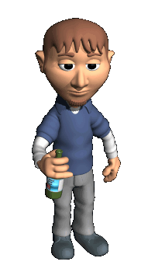
Hechos.2:13.
Pero otros se burlaban y decían: Están borrachos.
La gente se burlaban criticaban injustamente a los apóstoles de estar borrachos.
Los mismo paso con Ana.
I Samuel.1:12-15.
Y mientras ella continuaba en oración delante del SEÑOR, Elí le estaba observando la boca.
V.13.

Slide 15
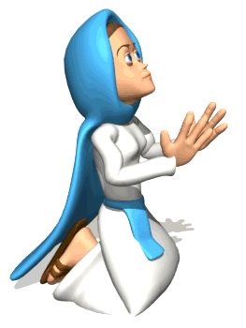
Pero Ana hablaba en su corazón, sólo sus labios se movían y su voz no se oía. Elí, pues, pensó que estaba ebria.
V.14.
Entonces Elí le dijo: ¿Hasta cuándo estarás embriagada? Echa de ti tu vino.
V.15.
Pero Ana respondió y dijo: No, señor mío, soy una mujer angustiada en espíritu; no he bebido vino ni licor, sino que he derramado mi alma delante del SEÑOR.

Slide 16
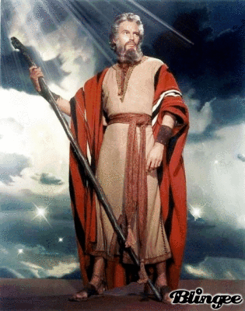
Hablaron criticaron a Moisés.
Números.12:1.
Entonces Miriam y Aarón hablaron contra Moisés por causa de la mujer cusita con quien se había casado (pues se había casado con una mujer cusita);
Aunque Moisés era un hombre muy humilde no se escapo de las criticas.
Numeros.12:3.
(Moisés era un hombre muy humilde, más que cualquier otro hombre sobre la faz de la tierra.)

Slide 17
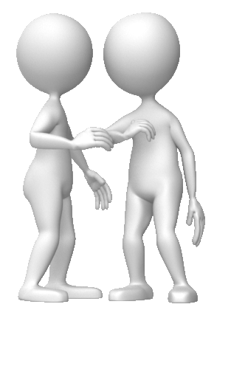
No debemos de criticar ni hablar de otros.
Santiago.5:9.
Hermanos, no os quejéis unos contra otros, para que no seáis juzgados; mirad, el Juez está a las puertas.
Este versículo es un aviso para los siervos del Señor trabajando juntos bajo circunstancias difíciles.
No deberíamos permitir que crezca el resentimiento. A fin de cuentas, ¡el juez está ya a las puertas! Él conoce nuestros pensamientos.
Pronto estaremos ante el Tribunal de Cristo para dar cuentas.

Slide 18
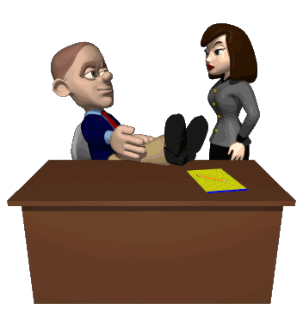
No debemos de murmurar.
I Corintios.10:10.
Ni murmuréis, como algunos de ellos murmuraron, y fueron destruidos por el destructor.
Debemos hacer todas las cosas sin criticar ni murmurar.
Filipenses.2:14.
Haced todas las cosas sin murmuraciones ni discusiones,
Las criticas nunca nos ayudaran para sanar heridas.

Slide 19
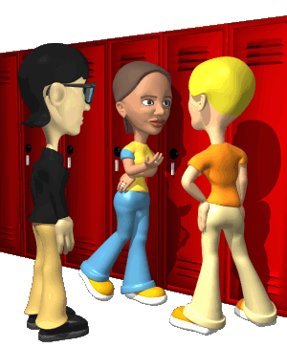
Al cumplir Su beneplácito, deberíamos hacerlo sin murmuraciones ni cuestionamientos:
«No a regañadientes, sino de manera triunfante».
Las murmuraciones y las discusiones llevan generalmente a mayores ofensas.
No hablemos mal de nadie.
Santiago.4:11.
Hermanos, no habléis mal los unos de los otros. El que habla mal de un hermano o juzga a su hermano, habla mal de la ley y juzga a la ley; pero si tú juzgas a la ley, no eres cumplidor de la ley, sino juez de ella.

Slide 20
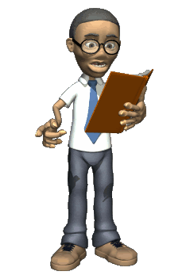
Hechos.26:24.
Mientras Pablo decía esto en su defensa, Festo dijo* a gran voz: ¡Pablo, estás loco! ¡Tu mucho saber te está haciendo perder la cabeza!
Festo acuso al apóstol Pablo de estar loco por su defensa, muchas personas nos criticaran de locos por seguir a Jesús y hacer las cosas que El nos manda.
Porque para la gente natural, carnal, las cosas espirituales son locuras.
I Corintios.2:14.

Slide 21
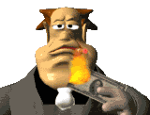
Pero el hombre natural no acepta las cosas del Espíritu de Dios, porque para él son necedad; y no las puede entender, porque se disciernen espiritualmente.
Muchos nos criticaran de malhechores o de otras cosas.
I Pedro.2:12.
Mantened entre los gentiles una conducta irreprochable, a fin de que en aquello que os calumnian como malhechores, ellos, por razón de vuestras buenas obras, al considerarlas,

Slide 22
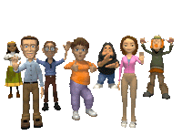
Las personas siempre buscaran la manera de criticar nuestra buena conducta, pero no nos debemos de desanimar si estamos haciendo las cosas que Dios nos manda.
Muchos son los que criticaran a la Iglesia porque no hacemos las prácticas que ellos hacen, como diezmar, aplaudir, cantar con instrumentos musicales.
Pero eso no nos debe de desanimar porque nada de eso es la voluntad de Dios.

Slide 23
Jesús advirtió a sus discípulos que ellos serian odiamos criticamos por muchos hablando mal de ellos.
Mateo.5:11.
Bienaventurados seréis cuando os insulten y persigan, y digan todo género de mal contra vosotros falsamente, por causa de mí.
Hermano no nos desanimemos cuando las personas nos critiquen y hablen cosas falsas de nosotros.

Slide 24
Pero si nos critican por algo malo que hagamos, corrijamos el error, y sigamos adelante haciendo la voluntad de Dios.
Las personas siempre van a estar mas pendiente de la vida de las otras personas que de su vida.
Muchas veces van a criticar por envidia, rencor, odio.
Que las criticas no nos hundan en ale desanimo.
Debemos siempre animarnos antes las criticas.

Slide 25
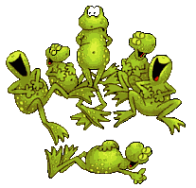
LA HISTORIA DE LA RANA:
Una rana decide un día trepar a un árbol y llegar a la cima.
Todas las otras ranas le gritaban diciendo:
“Es imposible, es imposible….”
Pero la rana trepo al árbol y llego a la cima.
¿Cómo?
Como era sorda y pensaba que todos la alentaban a alcanzar su objetivo.
Se sordo las criticas negativas y destructivas y alcanza tus metas.

Slide 26
SE COMO UN MUERTO:
Era un venerable maestro.
En sus ojos había un reconfortante destello de paz permanente. Sólo tenía un discípulo, al que paulatinamente iba impartiendo la enseñanza mística. El cielo se había teñido de una hermosa tonalidad de naranja-oro, cuando el maestro se dirigió al discípulo y le ordenó:
- Querido mío, mi muy querido, acércate al cementerio y, una vez allí, con toda la fuerza de tus pulmones, comienza a gritar toda clase de halagos a los muertos.
El discípulo caminó hasta un cementerio cercano. El silencio era sobrecogedor. Quebró la apacible atmósfera del lugar gritando toda clase de elogios a los muertos. Después regresó junto a su maestro.
- ¿Qué te respondieron los muertos? -preguntó el maestro.
- Nada dijeron.
- En ese caso, mi muy querido amigo, vuelve al cementerio y lanza toda suerte de insultos a los muertos.

Slide 27
El discípulo regresó hasta el silencioso cementerio.
A pleno pulmón, comenzó a soltar toda clase de improperios contra los muertos. Después de unos minutos, volvió junto al maestro, que le preguntó al instante:
- ¿Qué te han respondido los muertos?
- De nuevo nada dijeron -repuso el discípulo.
Y el maestro concluyó:
- Así debes ser tú:
indiferente, como un muerto,
A los halagos y a los insultos de los otros.
Quien hoy te halaga, mañana te puede insultar y quien hoy te insulta, mañana te puede halagar.
No seas como una hoja a merced del viento de los halagos e insultos.
Permanece en ti mismo más allá de unos y de otros.

Slide 28
CONCLUSION:
Lamentablemente las personas siempre nos van a criticar, aun cuando hagamos solo lo bueno.
Jesús fue criticado aunque nunca peco.
Juan el Bautista fue criticado, aunque fue un gran profeta.
Pablo fue criticado, aunque fue un gran apóstol.
Nosotros vamos hacer criticados, pero confiemos en Dios siempre y no nos desanimemos nunca.
La gente muchas veces critica lo mismo que hacen ellos a escondidas.
No critiquemos ayudemos mejor.

Slide 29
POR SU FINA ATENCION.
DIOS NOS BENDIGA A TODOS.

